Slide 1

Правила выплат нуждающимся в поддержке семьям на детей от 3 до 7 лет включительно на территории Белгородской области

Slide 2

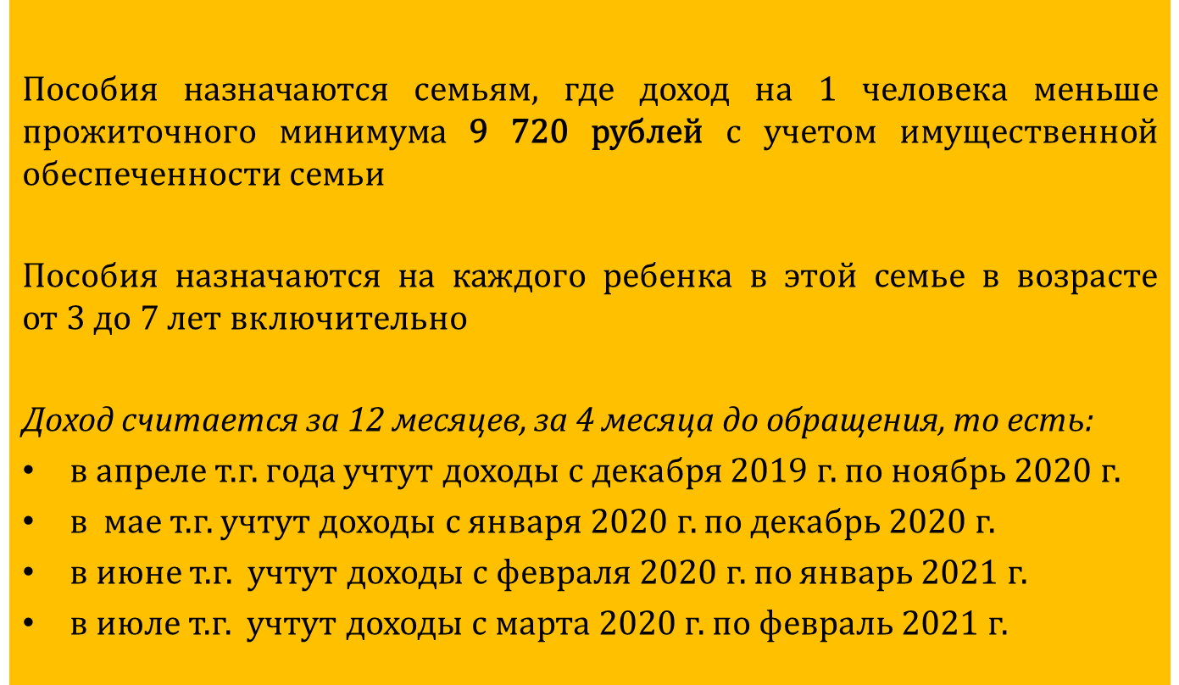

Slide 3
Размеры выплаты
50% - регионального прожиточного минимума на ребенка – базовый размер выплаты (4 850,50 руб.)
75% - если базовое пособие не позволяет поднять среднедушевой доход до прожиточного минимума
(7 275,75 руб.)
100% - если и повышенный размер не позволяет вывести семью из числа нуждающихся (9 701 руб.)

Slide 4


Slide 5


Slide 6
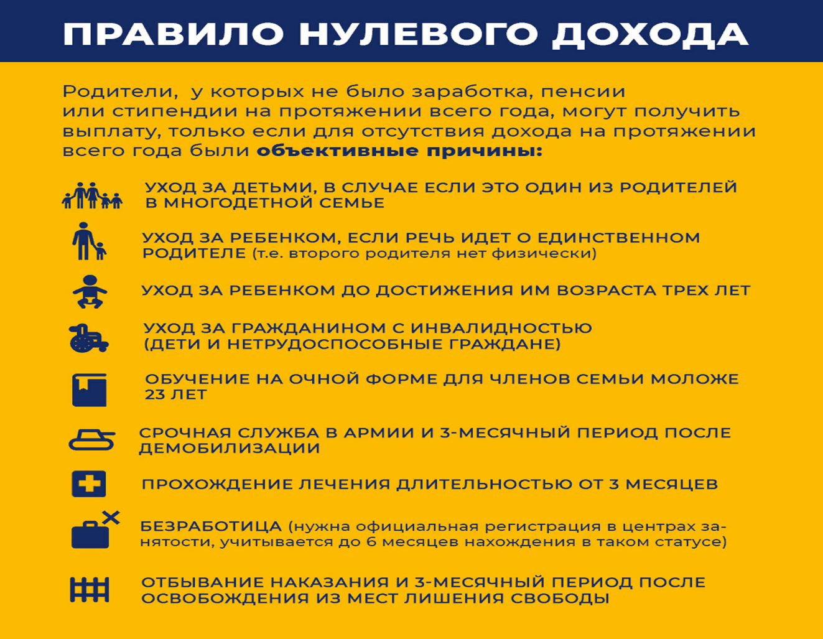

Slide 7


Slide 8


Заявление подается:

